Slide 1
Melody of reminiscences
챕터2 기획서

Slide 2
Part 0
문서 이력
No | 작성자 | 작성일 | 내용 | 버전
1 | 전필성 | 2023-02-24 | 최초 작성 | 0.1
2
3
4
5
6
7
8
9
10
11
12
13
14
15

Slide 3

목차
1
수정된 페이지 및 소개
2
전체적인 진행
3
챕터 2 기믹 PPT
4
챕터 2 전체 오브젝트
5
…
6
…

Slide 4
1
수정된 페이지 및 소개

Slide 5
Part 1
수정된 페이지 및 소개
페이지 | 목차 | 세부 내용

Slide 6
2
전체적인 진행

Slide 7


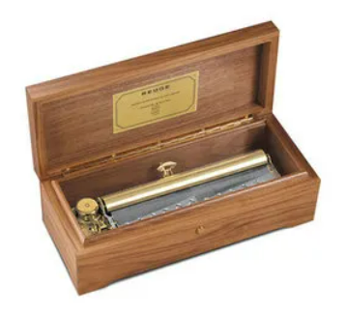


Part 2-0
전체적인 진행 – 간략적인 소개
메인 오브젝트: 그림자 / 요정 날개 / 오르골 / 2개의 열쇠 / 손전등
챕터 2에서는 아이들의 능력을 이용해 협력하면서 괴물을 피해 다니게 된다.
이 과정 속에서 그림자라는 요소를 통해 괴물을 무찌를 방법을 찾게 된다.

Slide 8

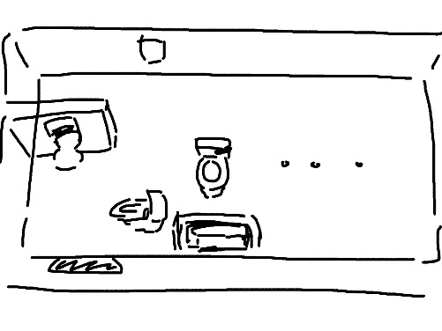
Part 2-1
전체적인 진행 – 화장실로 도망
누나 / 동생: 2층 화장실
화장실로 도망쳐, 특정 기믹을 활용하여 아버지를 유인 후 다시 복도록 도망치게 된다.
화장실의 경우 아이들이 최초의 능력을 사용해보는 장소로, 능력을 사용해야만 넘어갈 수 있는 퍼즐을 구상해볼 예정이다.
해당 기믹의 경우 화장실 속 퍼즐 기획서 PPT 참고

Slide 9




Part 2-2
전체적인 진행 – 탈출을 위해 1층으로 내려가는 시점
누나 / 동생: 2층 복도
복도로 도망치게 되었지만, 1층으로 내려갈 계단이 막혀 있는 상태이다.
상자 밀기 퍼즐에 장애물로서 나왔었던, 캐비닛 혹은 서랍장 등을 통해 숨게 된다.
서랍에 숨은 뒤 그림자를 통해 아버지를 유인한다.
유인한 아버지를 통해 계단을 막은 장애물들을 부순 뒤 1층으로 도망가게 된다.

Slide 10
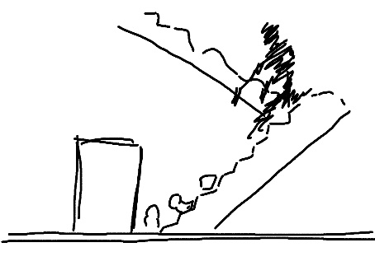
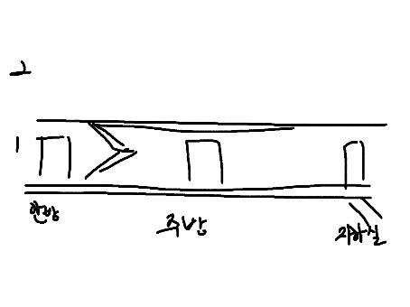
Part 2-3
전체적인 진행 – 괴물의 약점 및 힌트
누나 / 동생: 1층 복도
계단을 내려오다가 누나가 넘어지게 된다.
이때 오르골이 펼쳐지게 되면서, 괴물의 움직임이 멈추게 된다.
이를 통해 괴물에 저항(대항)할 수 있는 수단을 찾게 됨
(스턴 혹은 경직 등의 디버프의 형태)
또한 이때 빛을 통해 동생의 그림자 능력이 강화될 수 있음을 알게 됨(아마 안방에서 나온 빛 혹은 벽에 걸려있던 횃불을 통해 알게 되지 않을까 생각)
이를 통해 지하실에 있던 손전등을 생각해내며, 지하실에 가기 위한 열쇠를 찾아 나서게 된다.
이때 바로 집 밖으로 나갈 수 없게 집의 출입문이 잠김 열리지 않음 등의 설정 추가

Slide 11


Part 2-4
전체적인 진행 – 안방 속 퍼즐
누나 / 동생: 1층 안방
아버지의 코트에 열쇠가 존재한 것을 기억해내고 찾게 됨.
거대한 옷장을 열기 위해 퍼즐을 풀게 된다.
해당 기믹의 경우 안방 속 퍼즐 기획서 PPT 참고
해당 퍼즐을 통해 악보조각을 얻게 되며, 괴물에게 잡히는 것을 막기 위해 방금 얻게 된 악보조각을 돌리게 되고, 기억 회상 및 괴물에게 경직을 부여하게 된다.

Slide 12




Part 2-5
전체적인 진행 – 주방 속 퍼즐
누나 / 동생: 1층 주방
냉장고 위에 열쇠가 존재한 것을 기억해내고 찾게 됨.
냉장고까지 올라가기 위해 퍼즐을 풀며 나아가게 된다.
해당 기믹의 경우 주방 속 퍼즐 기획서 PPT 참고
해당 퍼즐을 통해 악보조각을 얻게 되며, 괴물에게 잡히는 것을 막기 위해 방금 얻게 된 악보조각을 돌리게 되고, 기억 회상 및 괴물에게 경직을 부여하게 된다.

Slide 13

Part 2-6
전체적인 진행 – 지하실로 가는 길
누나 / 동생: 1층 복도
열쇠 2개를 획득해, 괴물(아버지)를 피해 손전등이 있는 지하실로 가게 된다.

Slide 14



Part 2-7
전체적인 진행 – 지하실에서의 보스전
누나 / 동생: 지하실
지하실의 손전등을 통해 동생의 그림자를 키워 아버지와 대항하게 되는 장소이다.
해당 기믹의 경우 지하실 보스전 퍼즐 기획서 PPT 참고
아버지와의 보스전에서도 악보조각을 획득하지만
바로 돌리지는 않고 이를 가지고 지하실을 빠져 나옴

Slide 15
3
챕터2 기믹 PPT

Slide 16
Part 5-1
챕터2 기믹 PPT
1. 화장실 퍼즐 기믹
화장실 속 퍼즐 기획서_V1.01 참고
2. 안방 퍼즐 기믹
안방 속 퍼즐 기획서_V1.01 참고
3. 주방 퍼즐 기믹
주방 속 퍼즐 기획서_V1.01 참고
4. 지하실 보스전 기믹
지하실 보스전 퍼즐 기획서_V1.01 참고

Slide 17
4
챕터2 전체 오브젝트

Slide 18
Part 5-1
챕터2 전체 오브젝트
1. 오르골
전체적인 진행을 위해 마지막 챕터까지 사용 예정
2.
3. 추가 예정

Slide 19
5
…

Slide 20
6
…

